Slide 1



TRƯỜNG TIỂU HỌC HIỆP HOÀ
MÔN TIẾNG VIỆT
Chủ đề 1: Mỗi người một vẻ
Đọc: Điều kì diệu
Giáo viên:Phạm Thị Giỏi

Slide 2

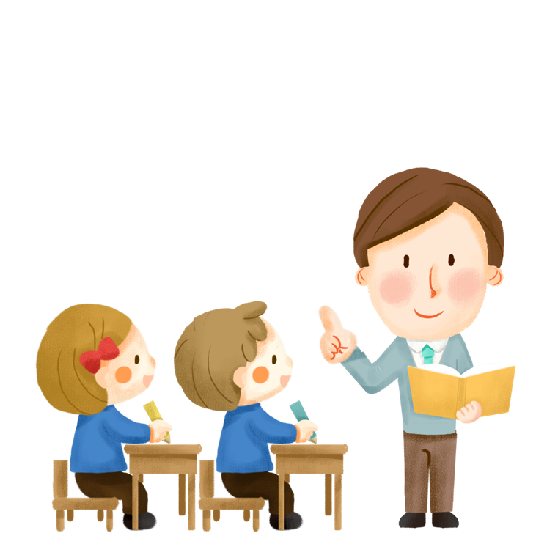
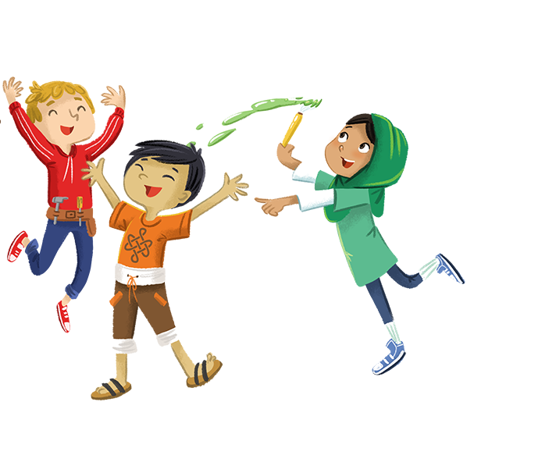
KHỞI ĐỘNG
Notes:
GV giới thiệu về chủ đề đầu tiên của TV3 (Xem sgv)
GV cùng hs nhớ lại nhân vật đồng hành Hà và Nam qua từng năm học Tác giả bộ ppt Toán + TV2: Phan Thị Linh – Đà Nẵng
Sđt lh: 0916.604.268
+ Zalo: 0916.604.268
+ Facebook cá nhân: https://www.facebook.com/nhilinh.phan/
+ Nhóm chia sẻ tài liệu: https://www.facebook.com/groups/443096903751589
Hãy liên hệ chính chủ sản phẩm để được hỗ trợ và đồng hành trong suốt năm học nhé!

Slide 3

CHỦ ĐỀ

Slide 4
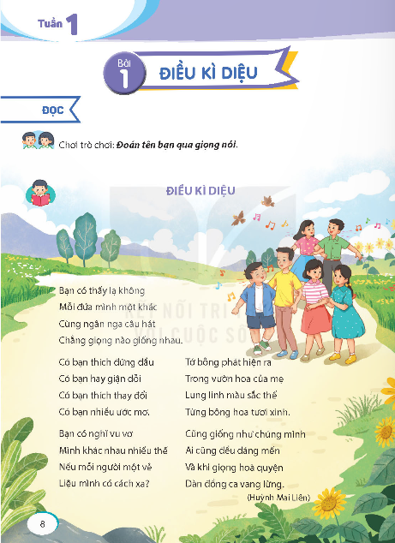

Slide 5
Đọc văn bản

Slide 6

Ngân nga: Kéo dài tiếng rung khi hát hay ngâm thơ.

Slide 7
Hoà quyện: Hoà lẫn vào nhau, như quyện lại làm một

Slide 8
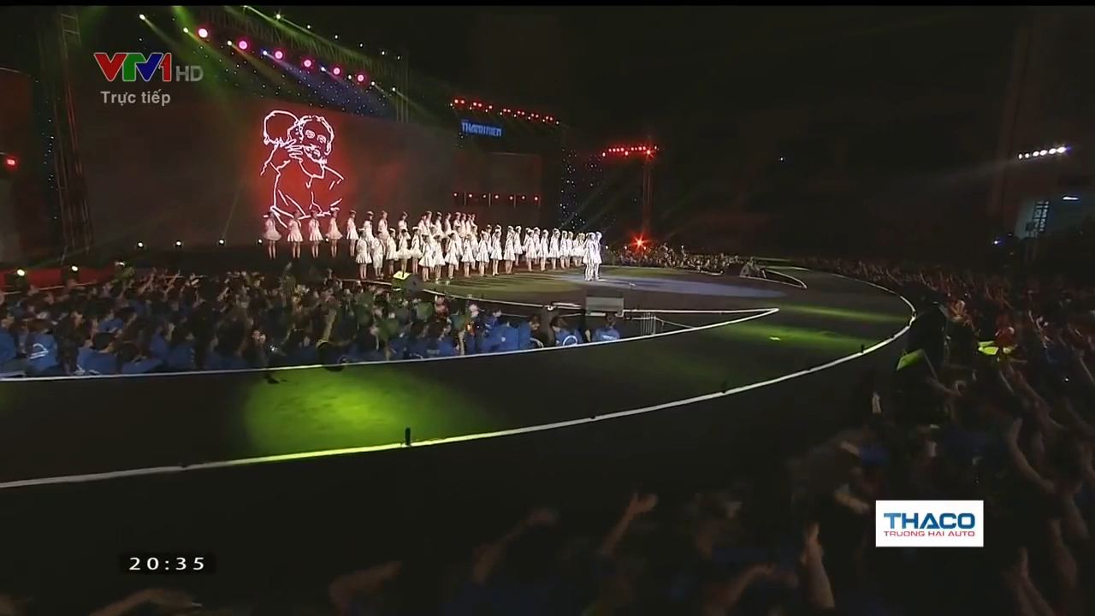
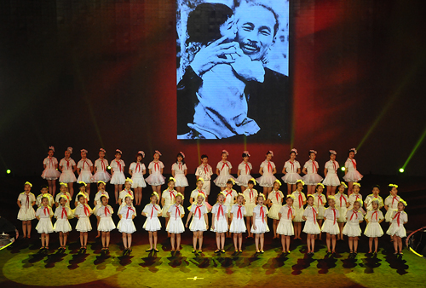
Dàn đồng ca: Nhiều người cùng hát chung một bài, một bè hay nhiều bè.

Slide 9
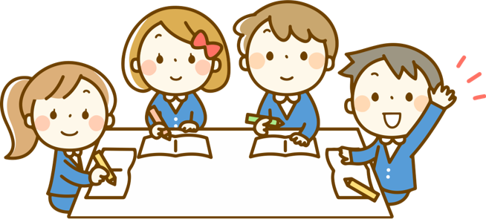
Đọc nối tiếp theo nhóm
Học sinh làm việc nhóm bốn, đọc 1 hoặc 2 lần.
Notes:
GV cùng hs nhớ lại nhân vật đồng hành Hà và Nam qua từng năm học Tác giả bộ ppt Toán + TV2: Phan Thị Linh – Đà Nẵng
Sđt lh: 0916.604.268
+ Zalo: 0916.604.268
+ Facebook cá nhân: https://www.facebook.com/nhilinh.phan/
+ Nhóm chia sẻ tài liệu: https://www.facebook.com/groups/443096903751589
Hãy liên hệ chính chủ sản phẩm để được hỗ trợ và đồng hành trong suốt năm học nhé!

Slide 10

Đọc thầm cá nhân
Học sinh đọc thầm (đọc bằng mắt) toàn bài.

Slide 11

Đọc nối tiếp trước lớp
4 học sinh đọc nối tiếp trước lớp.
Notes:
GV nhận xét phần đọc của cả lớp
GV cùng hs nhớ lại nhân vật đồng hành Hà và Nam qua từng năm học Tác giả bộ ppt Toán + TV2: Phan Thị Linh – Đà Nẵng
Sđt lh: 0916.604.268
+ Zalo: 0916.604.268
+ Facebook cá nhân: https://www.facebook.com/nhilinh.phan/
+ Nhóm chia sẻ tài liệu: https://www.facebook.com/groups/443096903751589
Hãy liên hệ chính chủ sản phẩm để được hỗ trợ và đồng hành trong suốt năm học nhé!

Slide 12


Hình ảnh dàn đồng ca ở cuối bài thơ
thể hiện điều gì?
Hết giờ
CÂU 4
Một tập thể thích hát..
A
Một tập thể rất đông người.
B
15
2
13
8
0
1
3
6
7
9
10
11
12
14
5
4
Một tập thể đầy sức mạnh.
C
Một tập thể thống nhất.
D

Slide 13
NỘI DUNG BÀI
Bài thơ muốn nói lên điều kì diệu: Mỗi cá
nhân trong tập thể đều có những nét khác biệt
riêng nhưng chính những nét khácbiệt ấy lại tạo
nên một chỉnh thể thống nhất.

Slide 14

ĐỌC THUỘC LÒNG
Học sinh nghe giáo viên hoặc một bạn trong lớp đọc diễn cảm.
Notes:
GV nên cho hs khai thác trong sách, hạn chế nhìn màn hình nhiều dễ hại mắt và dẫn đến HS thụ động khi khai thác văn bản trong SGK

Slide 15
DẶN DÒ
Notes:
GV cùng hs nhớ lại nhân vật đồng hành Hà và Nam qua từng năm học Tác giả bộ ppt Toán + TV2: Phan Thị Linh – Đà Nẵng
Sđt lh: 0916.604.268
+ Zalo: 0916.604.268
+ Facebook cá nhân: https://www.facebook.com/nhilinh.phan/
+ Nhóm chia sẻ tài liệu: https://www.facebook.com/groups/443096903751589
Hãy liên hệ chính chủ sản phẩm để được hỗ trợ và đồng hành trong suốt năm học nhé!

